Slide 1



Geological Knowledge Formalization and processes Automation for 3D Reconstruction of Subsoil Architecture
Ontologie, web sémantique et interdisciplinarité
28/29 November, Tours, France
Imadeddine Laouici

Slide 2
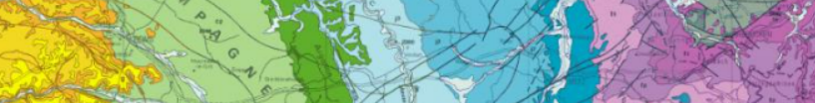
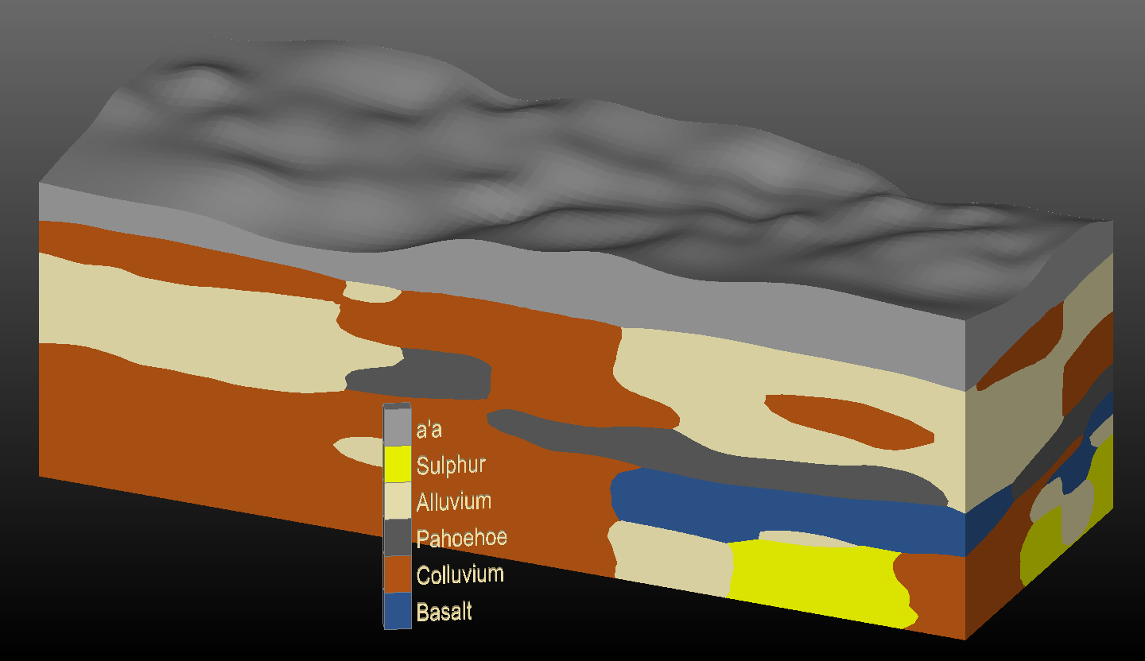
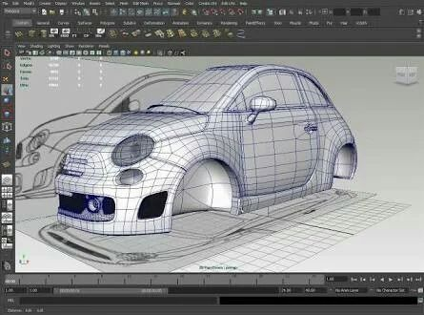

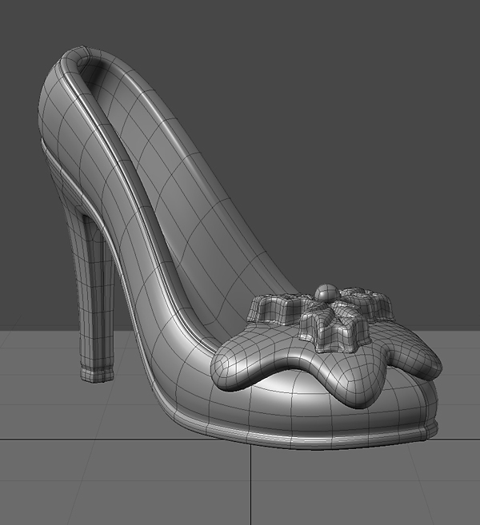
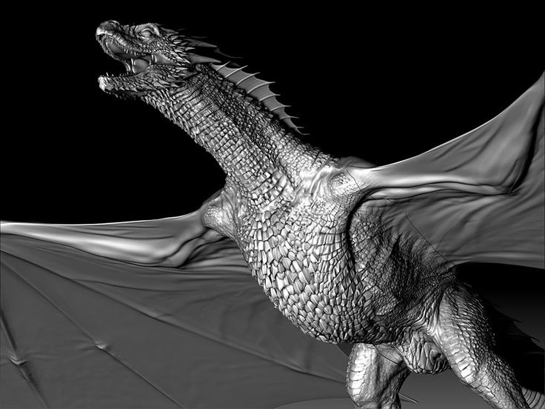
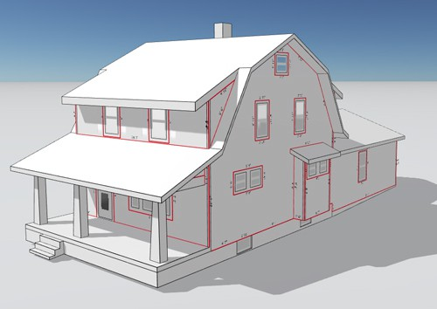
Reminder
3D models
Manufacturing and production
Geosciences
Knowledge
&
information
Medicine
Manufacturing and production
Cinematography
Architecture and design
2

Slide 3
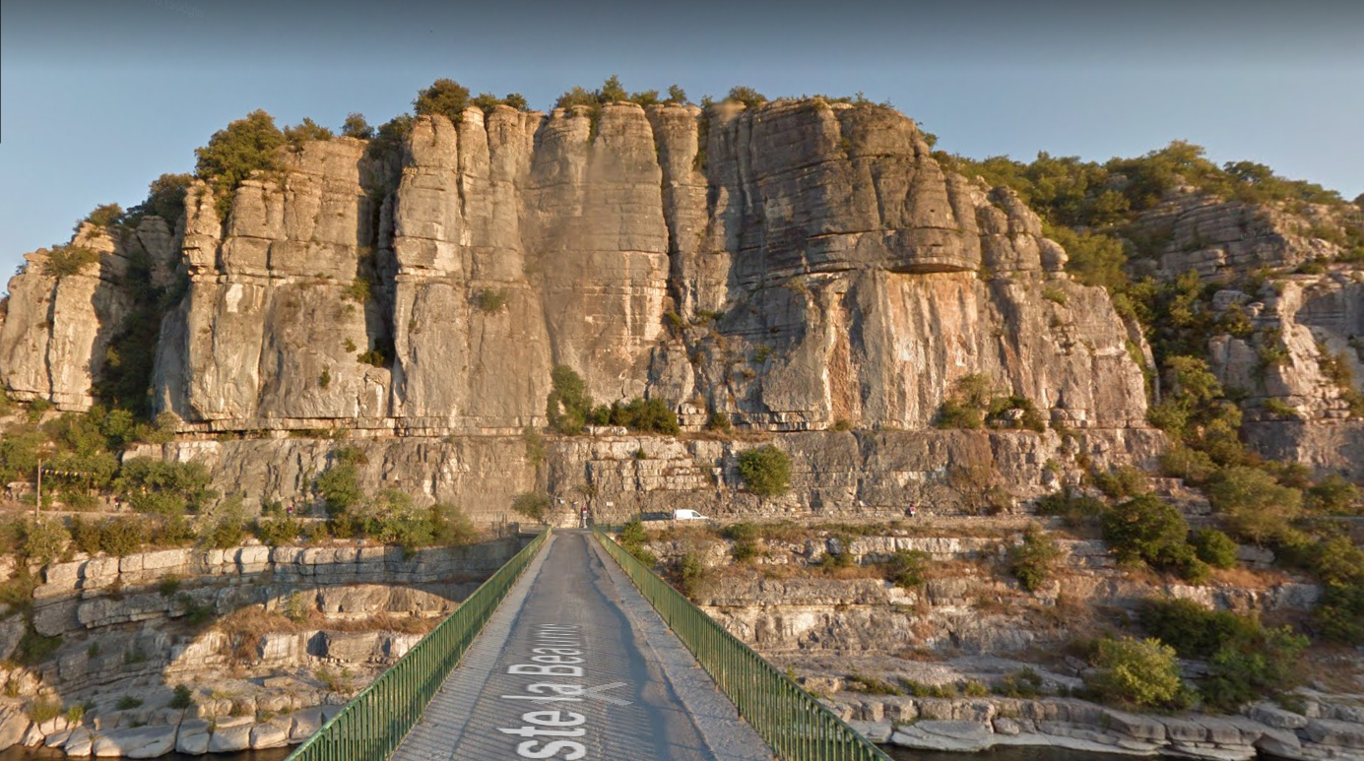
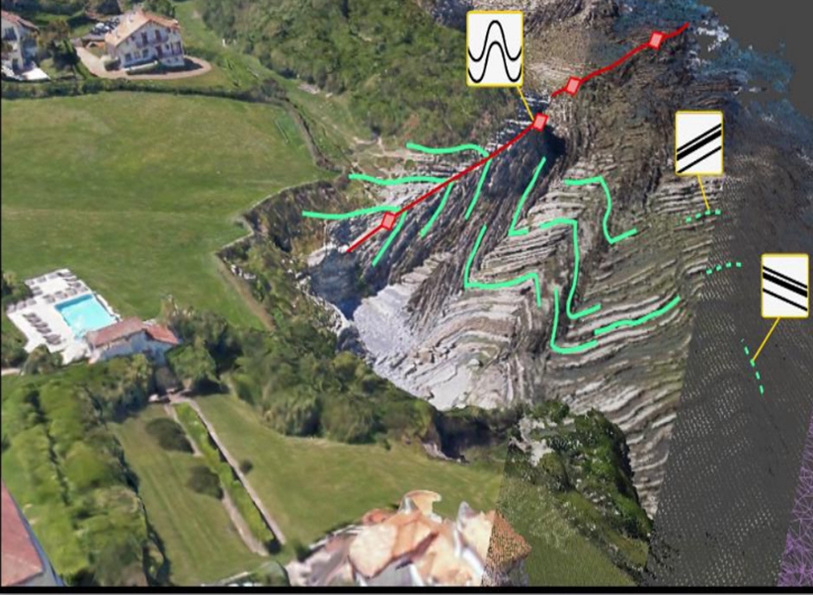
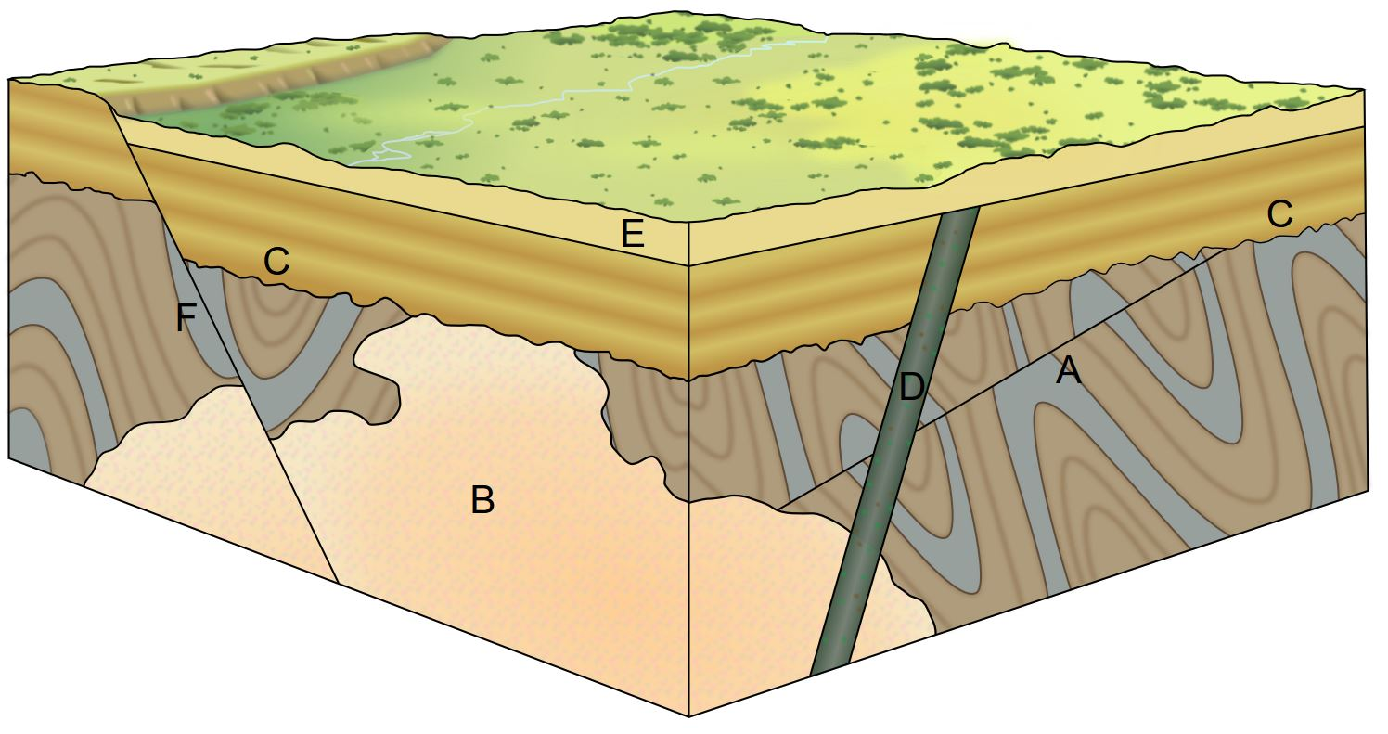


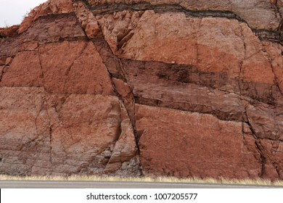
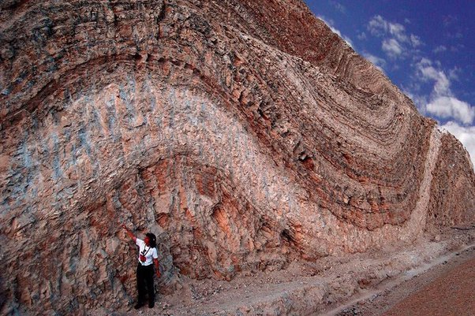
Reminder
Surface vs sous-sol
3

Slide 4
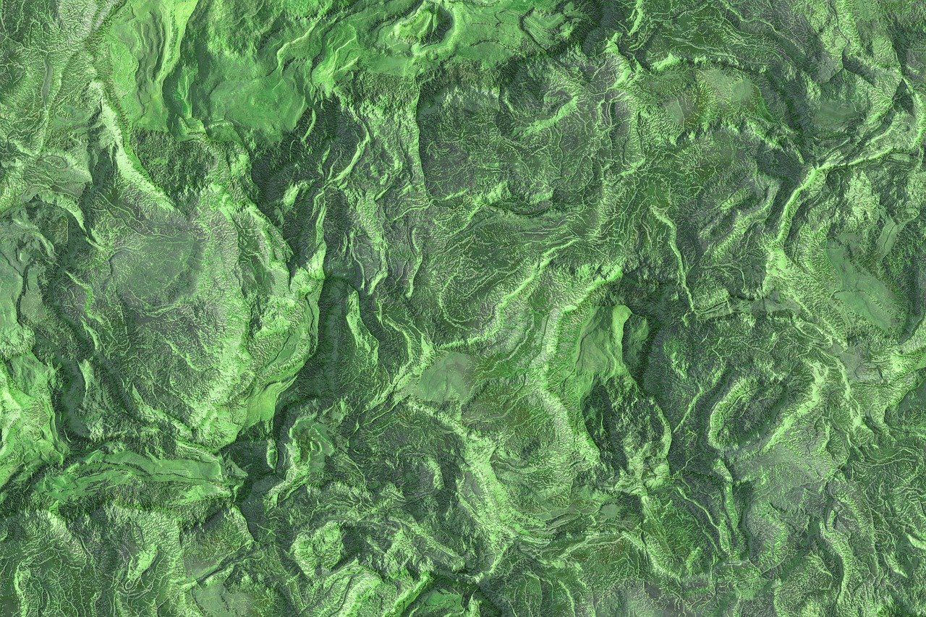
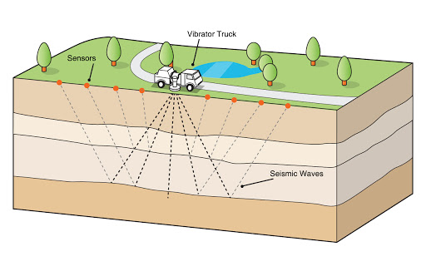
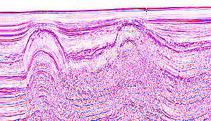
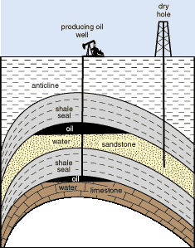

Reminder
Subsurface data
& information
1 km
Geophysical exploration
50 cm
1 km
Drilling exploration
interpretation
Knowledge
Information
4

Slide 5




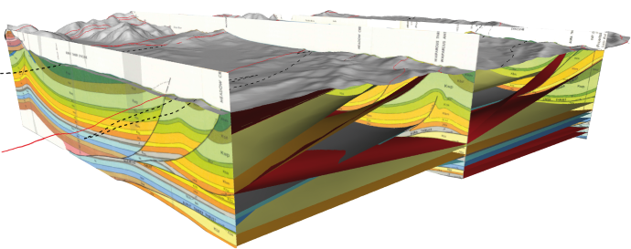
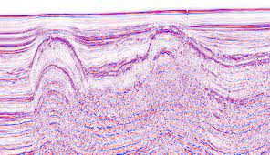
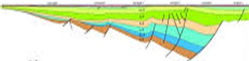
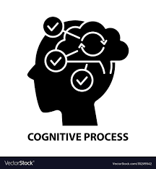
PhD project
Data heterogeneity
Epistemic Uncertainties
Uncertainties
Interpretation 1
Interpretation 2
Mathematic modeling
Interpretation 3
Uncertainties
Interpretation 100 !!!
Constraint forcing
Defining studied zones
Selecting input data
Information processing
Evaluating
Extracting information from initial data
Reasoning
Cognitive processes
Memory
Interpretation process
Learning
Upgrading knowledge with new information
5
Notes:
Donc gnéralement pour constuire un mod_le 3d on partant de ces données comme je viens de le dire on fait linterreation, généralement ces lexperts de métier qui font ça on se basant sur leurs experience niveau d’étude et processus cogntif et metentaux, ensuite ils valide ou certain modèle qui conceptual et essaye de les representer mahamtiquement généralement via des algo base principelemnt sur l’interpolation ce qui rigide car la connaisasnce n’est pas bien transmise, au Meilleur des cas avec des données interpartive comme des coupe géologique dessiné à la main, juste un exmpl ici pour comprendre ça voila deux forage et on veut represénté une surface géologique qui passe par ces deux niveau, un algo de calcul va faire une surface pareil et si lexpert conceptualise qu’lle comme ça il a qu’à mettre un autre forage artificial ici. donc au bout du compte, on constante une forte uncertitude epsitimique porté sur l’état de connaissance. Donc nous on veut focaliser sur les operations que les experts font par example definr les limtes de zones d’étude quelle données utilizer quell information à extraire comment faire l’interpretation localement et chosiri la plus coerente ensite mettre à jours la connaissance au fur et mesure du travail; donc cela en simulant ces processs cogntiiff en pricnipe le processing de l’information et le raisonement. Et je pense vous voyez ou je veux en venir, pour pouvoir faire ça il va falloirt un modèle de connaissance qui peu supporter cette richesse et complxité de des relation entre les concepts et les différentes operations. Et c’est ici ou les ontologies nous servironrs . Au bout de 5 mint pour que je mentionne le mot magique

Slide 6
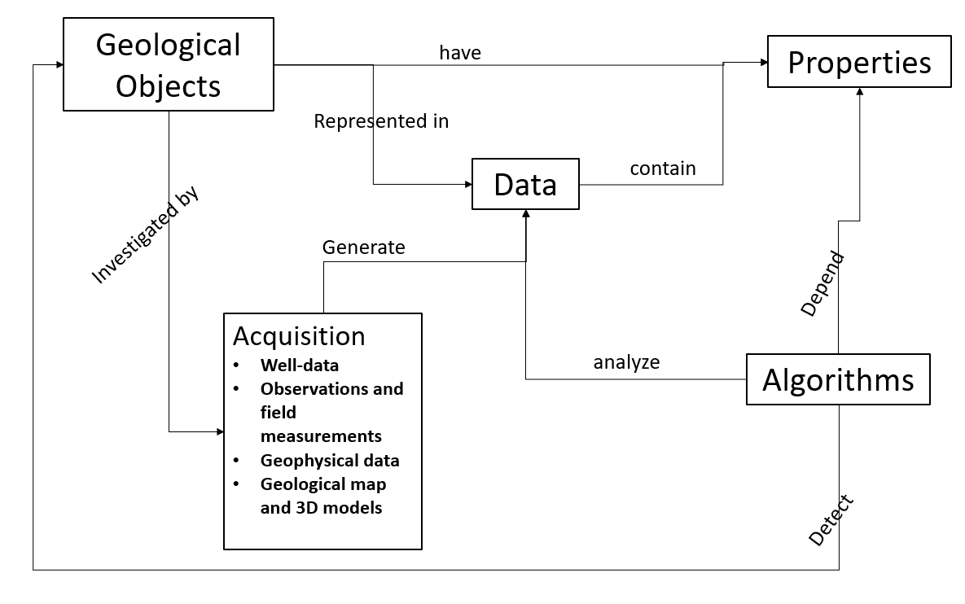
Proposed ontological model
When geological knowledge needed
When an interpretation is needed
When building a three model is needed
When a process of interrpretation is needed
6
Notes:
Donc voila le modèle ontologique qu’on propose
Bon ce que j’ai pas mentionné au début c’est que je viens de commencer ma deuxième année. Donc ce modèle c’est ce que je propose en général et c’est à partir du prochain mois qu’on va ce lancer en profendeur sur la conception et la création de ce modèle. Car pendant l’anne passée on était un peu plus sur l’algo et faire un proof of concept qu’on algorithme peut tout à fait utiliser une connaissance structuré
Interet d’une ontologie d’interpetation
Existe modle sémantique pas mal standard Ontologie peu interdispilinaire 0 par contre le notre est Cadre commun differente discspline

Slide 7
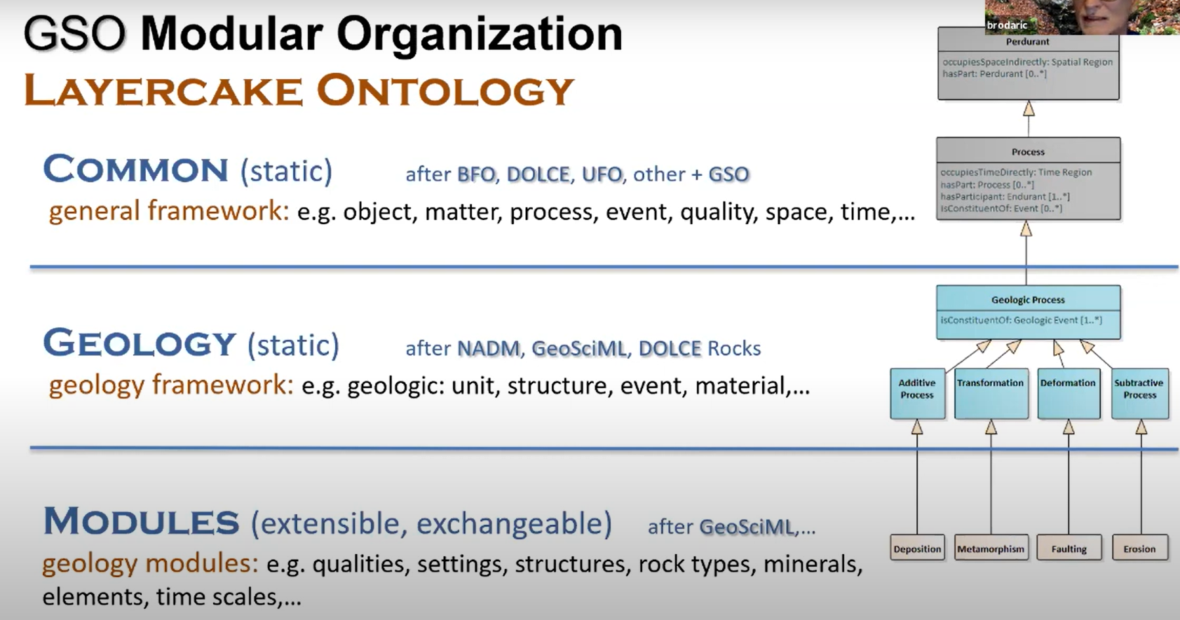
Geometric and topological properties
+
Geologic expression of objects
Recognition features of geological objects
Proposed ontological model
Brodaric and Richards 2020
7

Slide 8
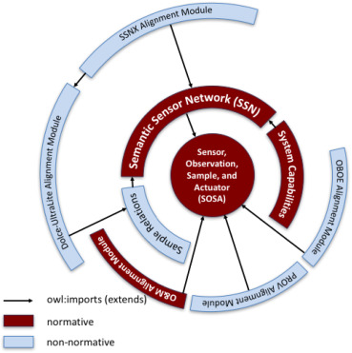
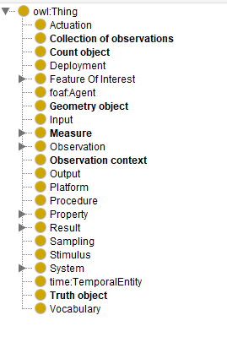
SOSA
OM_lite
Janowicz et al 2017
+
Cox 2017
8

Slide 9
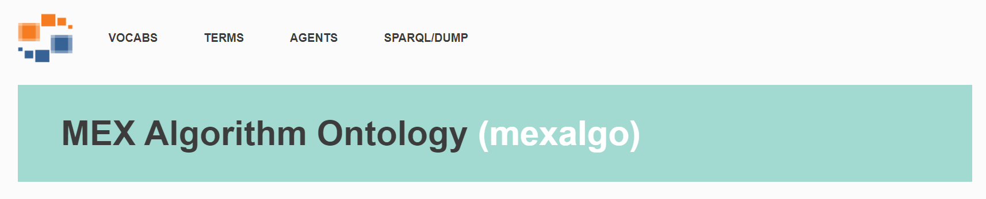
General Interpretation process
iteration
Core of Interpretation
Checking
Proposing
Detection
Detect objects
Detect anomalies
Detect features
Parametrization
Parametrize geologic object
Evaluate probability
Evaluation
Evaluate compatibility
9

Slide 10
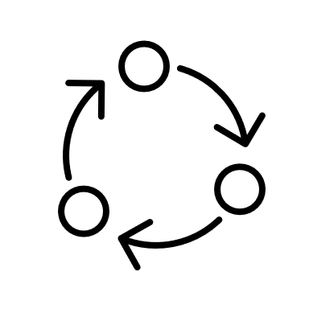
System overview and ontology use
Ontology
guiding
Interpretation inputs
Execution algorithm
Variables feature detection
Interpretation variables
Prior knowledge
Ontology
guiding
Model
Interpretation variables
Execution algorithm
Interpretation proposing
Parameters generation
Hypothesis of interpretation
Prior knowledge
Ontology :
Reasoning
Inputs Classification
Prior knowledge
parameters
Heterogenous Observations
Core of interpretation algorithm
Zones Classification
Knowledge corpus
Study area
Posterior knowledge
Execution algorithm
Interpretation validation and acting
Knowledge upgrading with new information
Execution algorithm
Compatibility checking
Final output
guiding
guiding
Ontology
Ontology
10

Slide 11
Refrences
Brodaric, B., & Richard, S. M. (2020, December). The GeoScience Ontology. In AGU Fall Meeting Abstracts (Vol. 2020, pp. IN030-07).
Janowicz, K., Haller, A., Cox, S. J., Le Phuoc, D., & Lefrançois, M. (2019). SOSA: A lightweight ontology for sensors, observations, samples, and actuators. Journal of Web Semantics, 56, 1-10.
Cox, S. J. (2017). Ontology for observations and sampling features, with alignments to existing models. Semantic Web, 8(3), 453-470.
Thank you for attention
i.laouici@brgm.fr
Imadeddine.laouici@univ-orleans.fr

Slide 12
Algorithm architecture
Algorithm core
Interpretation launcher
Interpretation manager
Extracting requirements from the ontology
Selecting input data
Random choice
Guided interpretation
- Geological Object
- Expression of an object
Defining studied zones
Interpretation:
Proposing Interpretation
Check interpretation compatibility
Decide Interpretation pertinence
Take action
Interpretation Process:
Check interpretation hypothesis probability InP
Concertizing object parameters probability CoP
Proposing Interpretation
- Existing fold
- Parameters of the fold
Passing input data through Interpretation procedure and iterations
Managing geological knowledge
Check Interpretation compatibility
Decide interpretation pertinence
Take action
InP high and CoP high
InP high and CoP low
InP low and CoP high
InP low and CoP low
- Fold exists ++
- Parameters of the fold ---
Linking results of interpretation to ontology concepts
Extracting knowledge from interpretation result
Preserve
Modify
Ignore
Iterate
- Preserve Existing fold
- Change parameters of the fold
Upgrading ontology

Slide 13
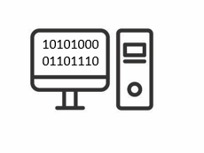
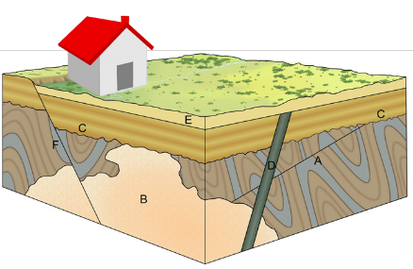

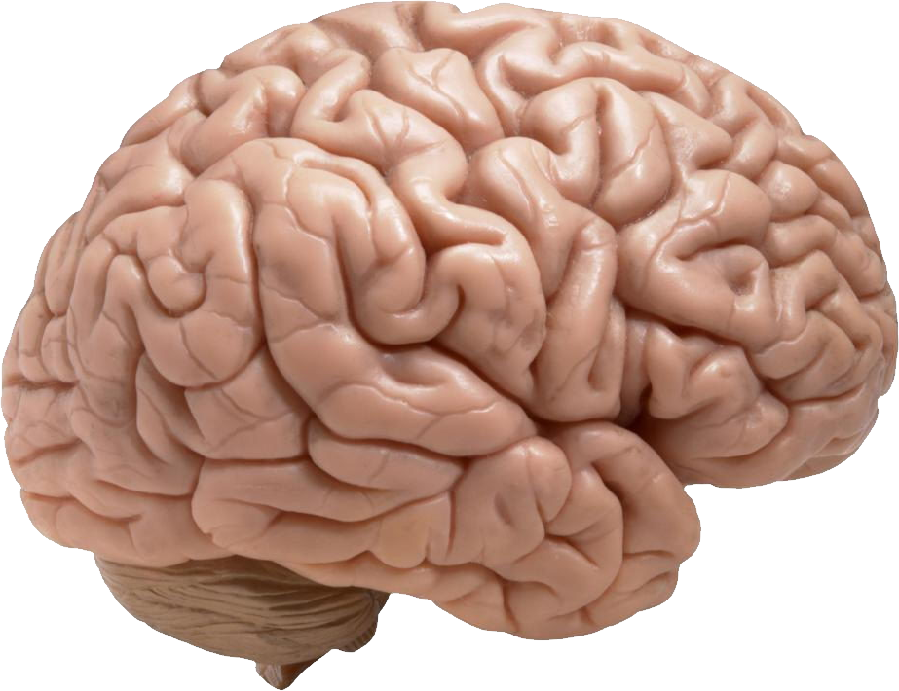
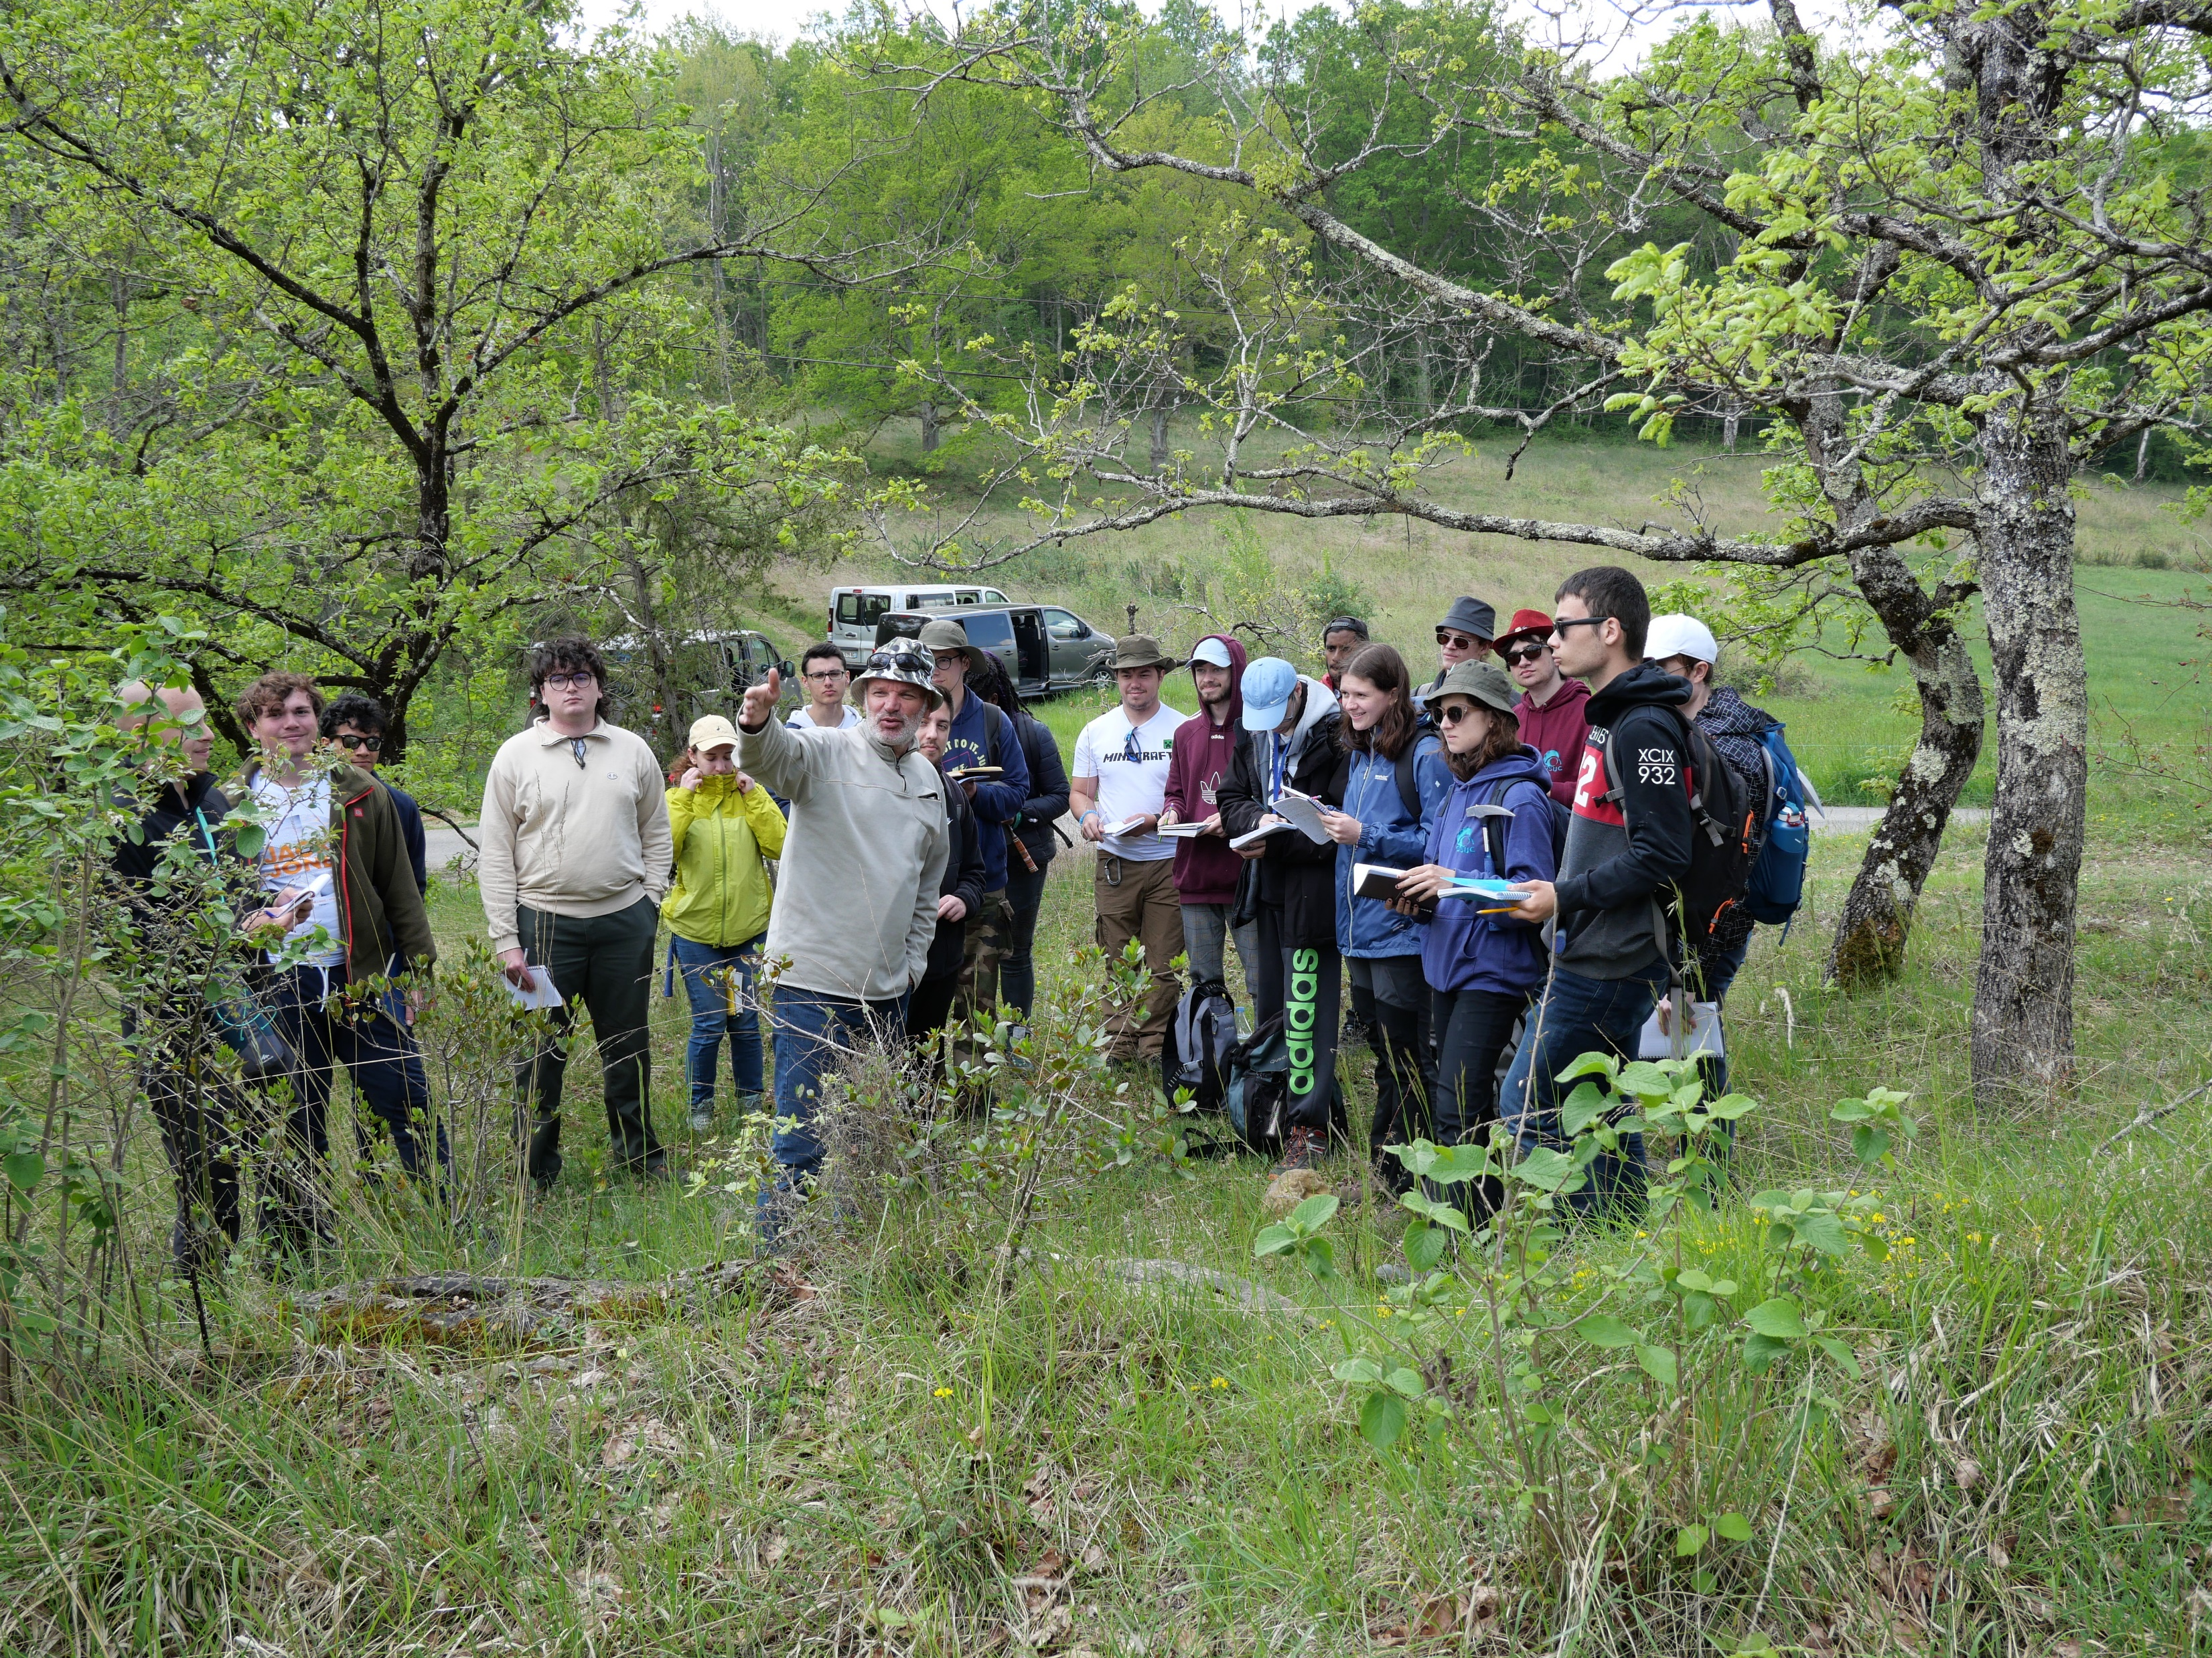
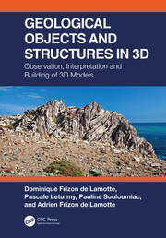
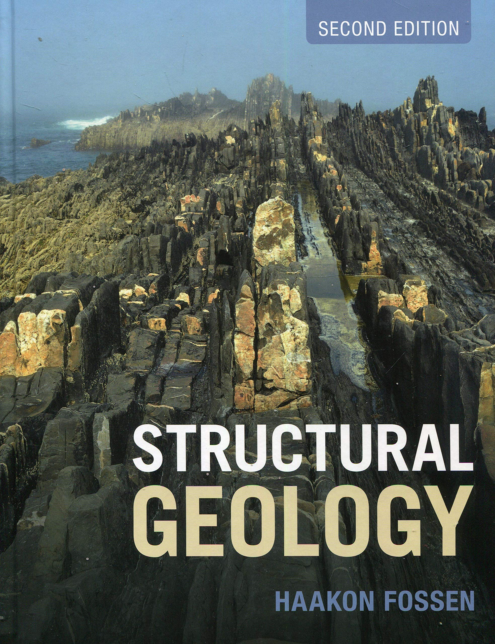
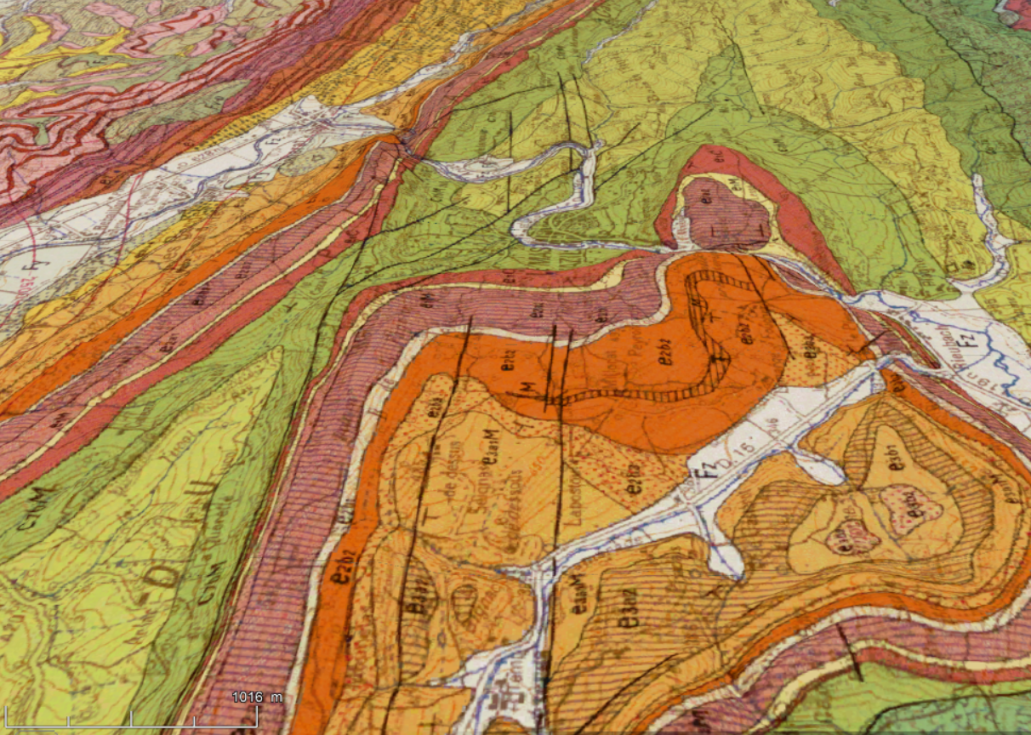
General Overview
Geological
Geological Model
End-user
Verbal Communications:
Courses
Seminars
Field work
Documentary channels …etc
Written Communication:
Books
Scientific papers and journals
Map legends
Rapport fin sondage
Numeric applications:
Geomodelling
Mapping
Simulations
NLP

Slide 14
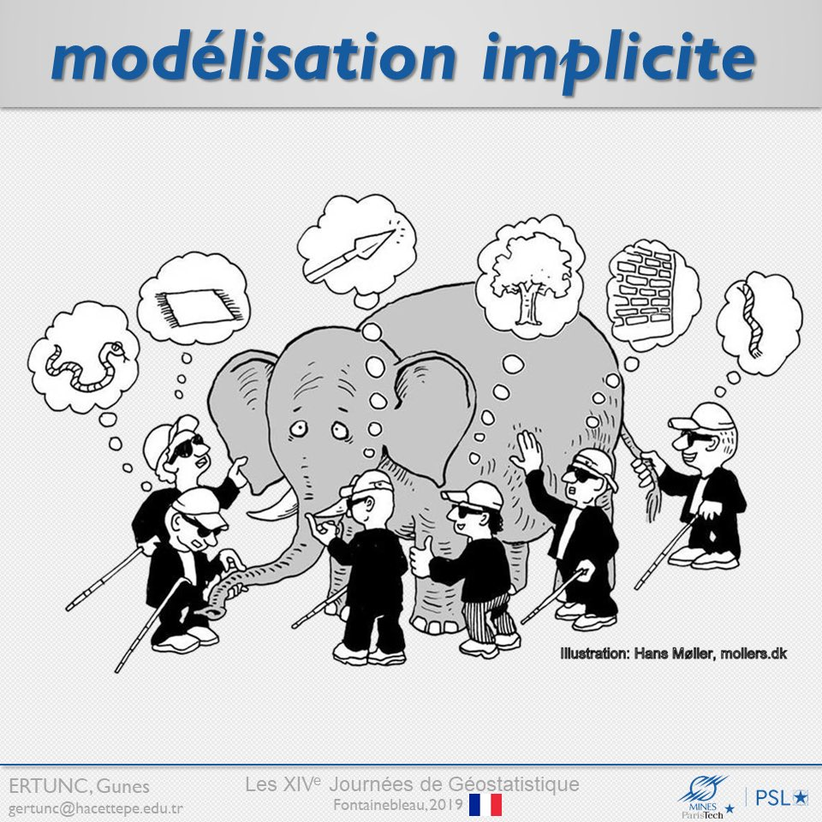
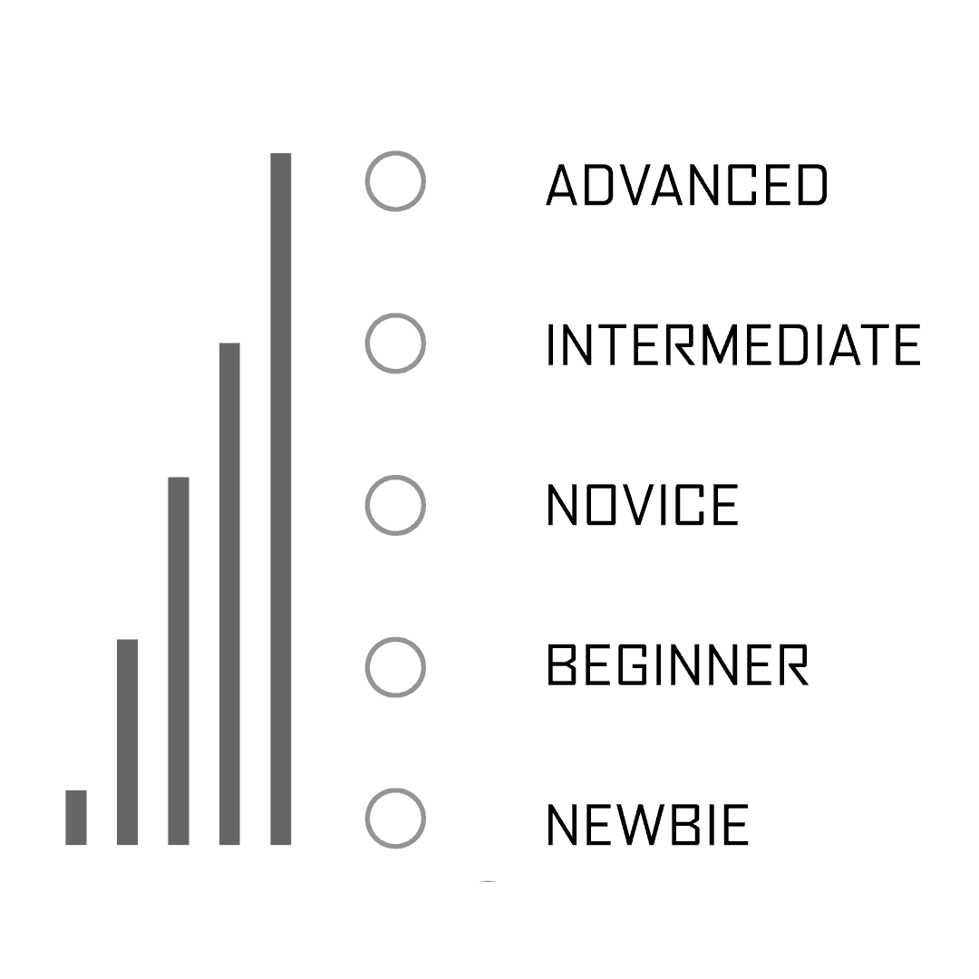
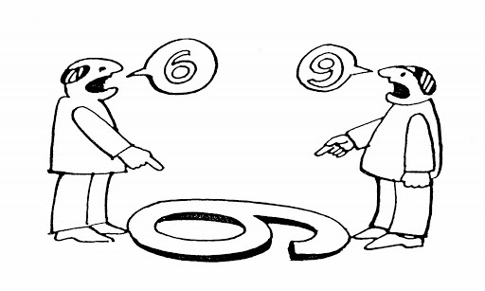

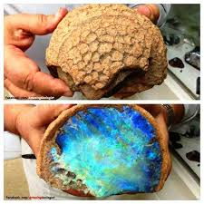

Backup
Epistemic uncertainties and interpretations biases
Bond et al 2012
Wellmann & Caumon 2018
Level of experience
Anchoring and over-confidence
Data coverage and availability
Level of study
Mental processes

Slide 15
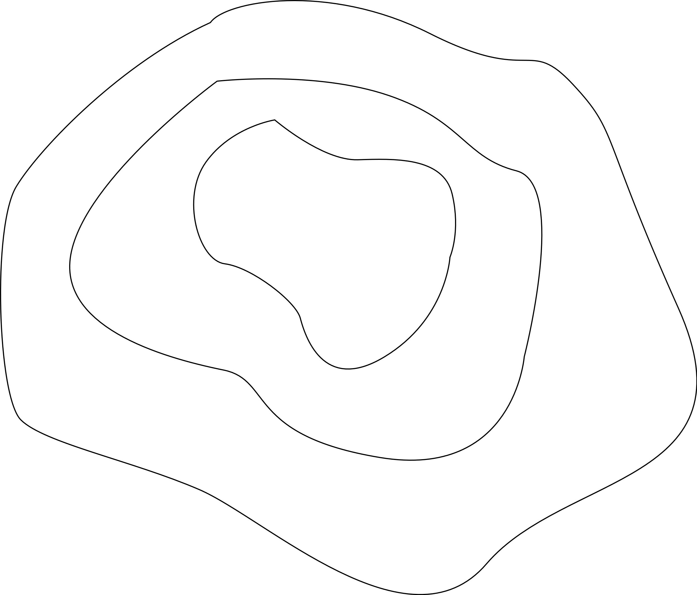
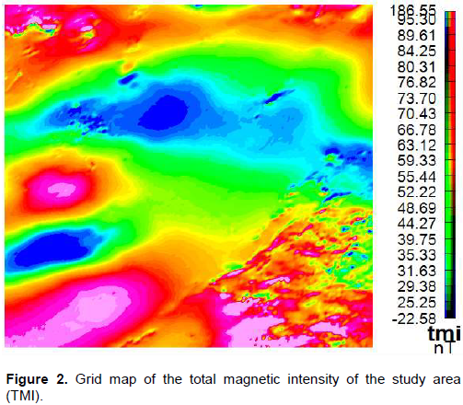
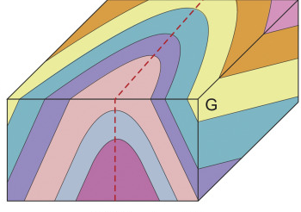
Backup
Object expressions
Has Possible interpetation
z
Has expression
Geologic window or carved valley
y
x
Igneous intrusion
After Obiora et al 2018
Faulting

Slide 16

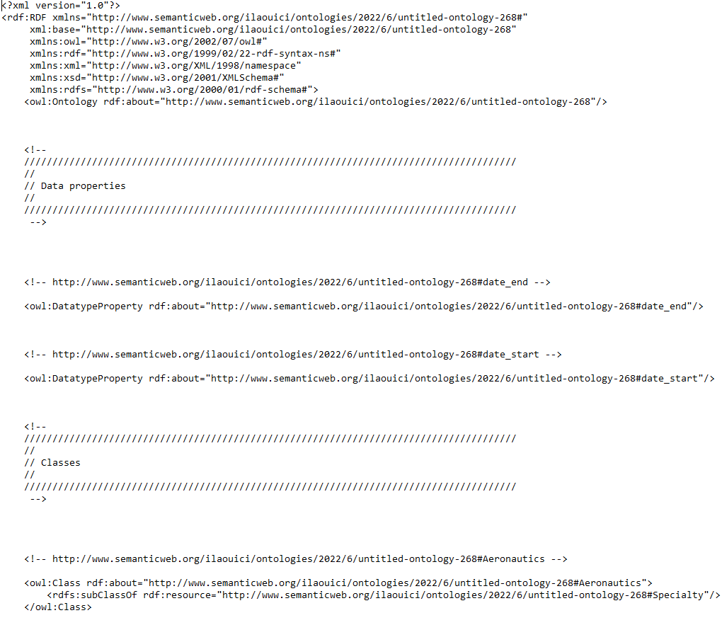
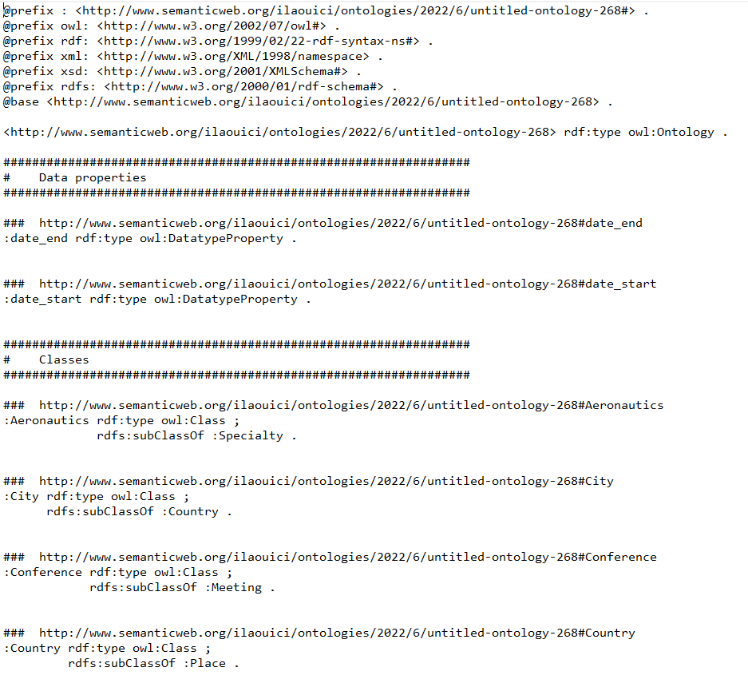
Backup
Ontology implementation and serialization
OWL
Ontology Web Language
Python
.RDF/XML
.Turtle

Slide 17
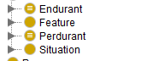
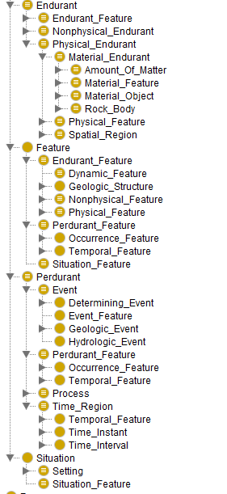
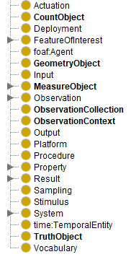
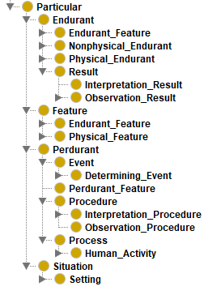
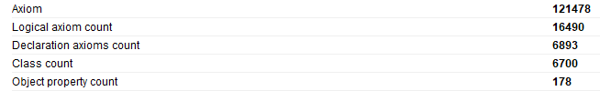
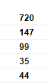
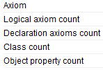
Backup
Ontologies hierarchy
GeoScience Ontology
Brodaric & Richard 2019
Observation and Measurements lite ontology Cox 2016
Geologic Interpretation and modeling Ontology Laouici et al 202x

Slide 18

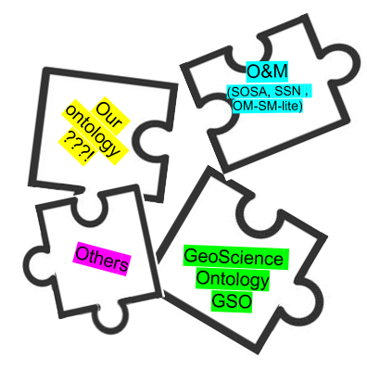

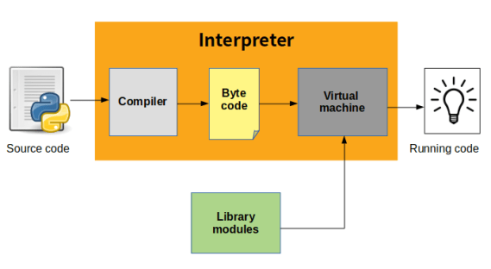
²
Backup
System interoperability
Geological Object characteristics & properties
O&M
(SOSA, SSN , OM-SM-lite)
ISO standards
Our ontology ???!
Data types and signatures
(Workflow , Interpreatation) standards !!!
Upper
ontologies
BRGM registres !!!
GeoScience Ontology
GSO
Others
Cognitive-based and knowledge-guided geological models
GeoSciML
standard
Interoperable outcoms

